Slide 1


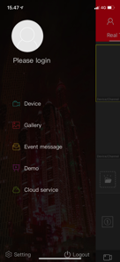
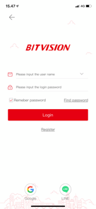
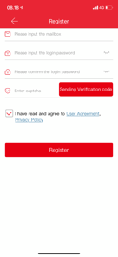
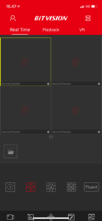
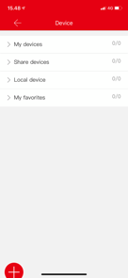
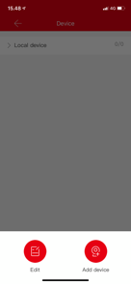
Quick-guide til BitVision app til SecVision kameraer, XVR og NVR optagere.
Søg efter ”Bitvision” der hvor du henter dine app’s for at komme i gang. Det er gratis.
1
2
3
4
Tryk på menu
knappen øverst
til venstre. Klik på det grå logo.
Udfyldt din e-mail og din kode. Der er forskel på små og store tegn.
Du kan oprette en ny bruger ved at trykke: Registrer
Ved registrering:
Udfyld din e-mail, ønsket kodeord (8 tegn med både tal og bogstaver),
bekræft valg af kode.
Når det er udfyldt, så trykker du på ”Sending Verification code”. Du har nu 60 sek. Til at indtaste den kode, som du modtager pr mail, i feltet ”Enter captcha”
5
6
7
8
Din konto er nu oprettet og du er logget ind.
Tryk på menu knappen igen.
For at tilføje optageren til din app, så trykker du på ”Device”.
Tryk på + symbolet for at tilføje en optager.
Her vælger du
Add device

Slide 2
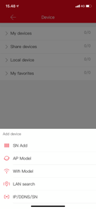
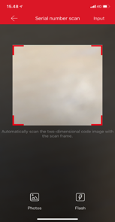
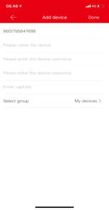
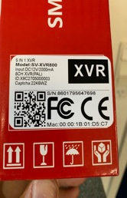
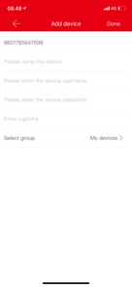

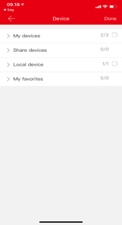


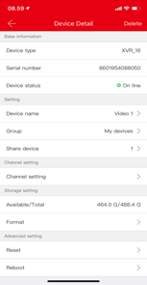
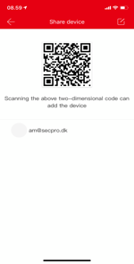

9
10
11
12
Her vælger du
SN Add
Din telefon bruger nu kameraet til at scanne QR koden, som du finder på kassen eller under optageren
Nu udfylder du navn på optager, brugernavn (standard admin), kode til optager (standard 12345) og ”captcha”
Captcha koden finder du på kassen eller under bunden på optageren.
13
14
15
16
Når alt er udfyldt, trykker du Done i øverste højre hjørne.
Din optager er tilføjet og du er nu klar til brug.
Tryk på et felt, for at vælge din optager
Vælg din optager ved at sætte flueben ud for den. Tryk nu Done øverst
Det samme gør sig gældende, hvis du ønsker at se gemte optagelser.
Guide til at dele optager/kamera fra hovedbruger login
Et kamera eller optager kan kun kodes ind på en bruger. Skal der være flere brugere på, skal disse tilføjes gennem hovedbrugeren eller logge ind med samme login. De skal starte med at oprette deres egen Bitvision bruger.
1
2
3
4
Under device fra hovedmenuen vælges enhed der ønskes at dele. Tryk på optageren.
Under enheder tryk på ”Share device”
QR koden der kommer frem, kan en ny Bitvison bruger scanne og dermed få adgang til dit system. (uden at kende koderne)
Under QR koden kommer underbrugere til at stå. Ved at trykke på dem kan du slette dem igen fra dit system.

